Slide 1
Tensorflow

Slide 2
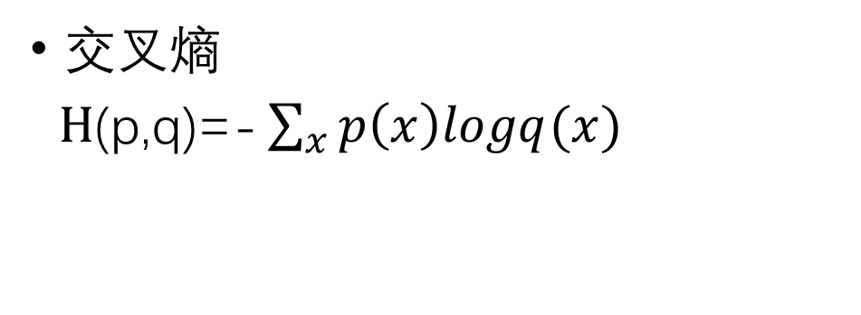
经典损失函数
交叉熵
$H\text{(}\text{p}\text{,}\text{q}\text{)=−}\sum_{x}{p\left(x\right)logq(x)}$

Slide 3
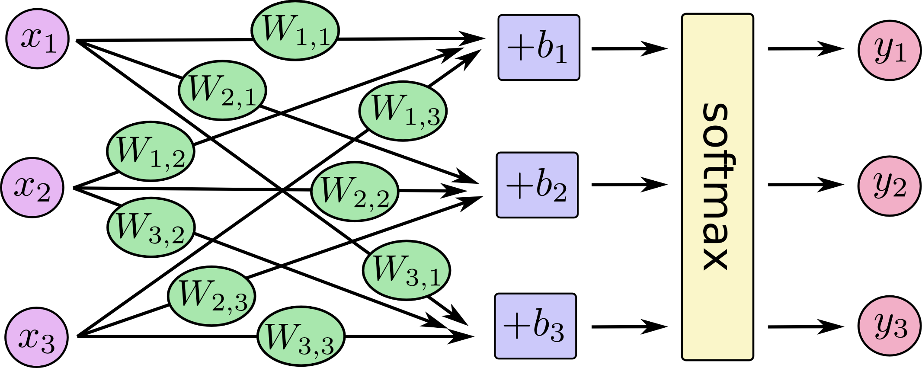

Softmax层
$${softmax(y)}_{i}=y_{i}^{′}=\frac{e^{y_{j}}}{\sum_{j=1}^{n}{e^{y_{j}}}}$$

Slide 4
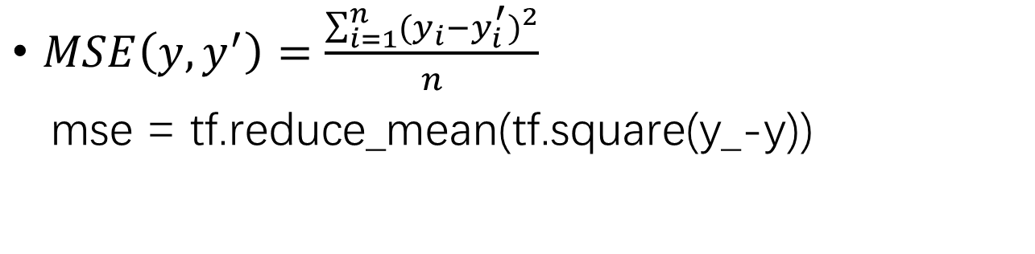
损失函数-均方损失误差（MSE,mean square error）
$MSE\left(y,y^{′}\right)=\frac{\sum_{i=1}^{n}{{(y_{i}−y_{i}^{′})}^{2}}}{n}$
mse = tf.reduce_mean(tf.square(y_-y))

Slide 5
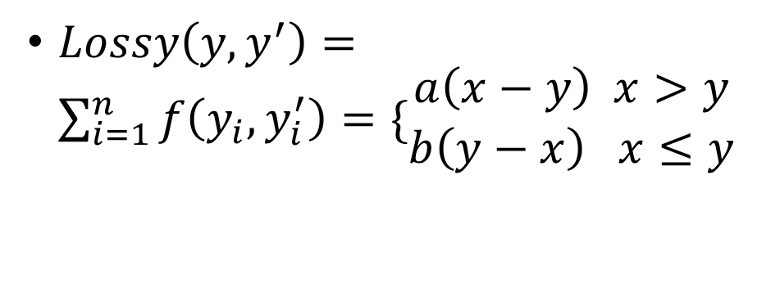
自定义损失函数
$Lossy\left(y,y^{′}\right)=\sum_{i=1}^{n}{f\left(y_{i},y_{i}^{′}\right)=\{\begin{matrix}a\left(x−y\right) x>y \\ b\left(y−x\right) x≤y\end{matrix}}$
loss =tf.reduce_sum(tf.where(tf.greater(v1,v2),(v1-v2)*a,(v2-v1)*b))

Slide 6
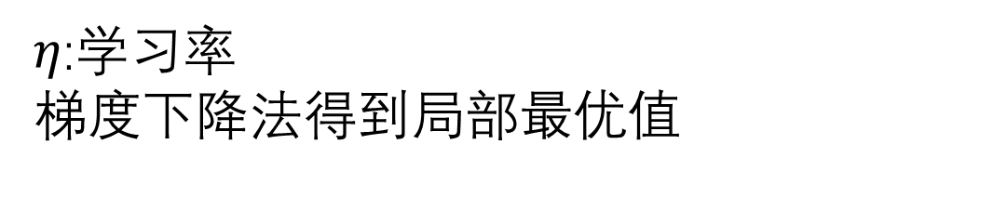
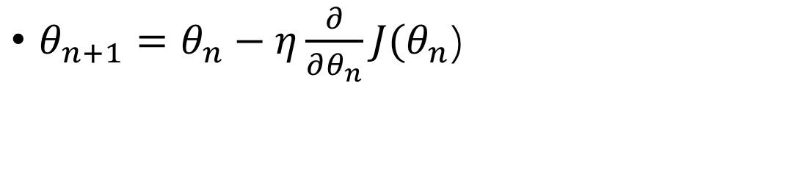
神经网络优化算法
$θ_{n+1}=θ_{n}−η\frac{∂}{∂θ_{n}}J(θ_{n}$)
$η$:学习率
梯度下降法得到局部最优值

Slide 7
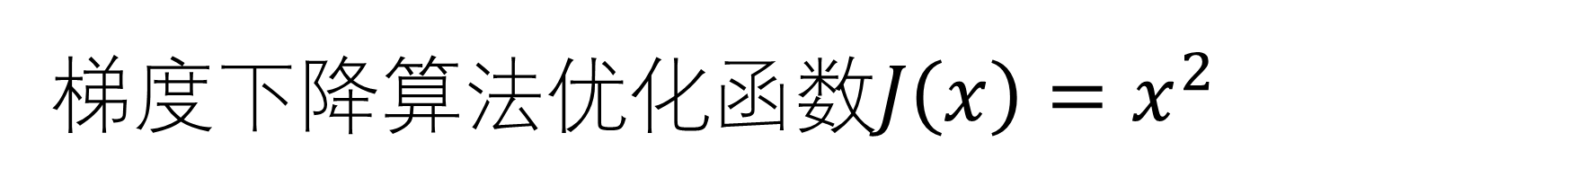
梯度下降算法优化函数${J\left(x\right)=x}^{2}$
参数初始值为5，学习率为0.3
轮数 | 当前参数值 | 梯度*学习率 | 更新后参数值
1 | 5 | 2*5*0.3=3 | 5-3=2
2 | 2 | 2*2*0.3=0.12 | 2-1.2=0.8
3 | 0.8 | 2*0.8*0.3=0.48 | 0.8-0.48=0.32
4 | 0.32 | 2*0.32*0.3=0.191 | 0.32-0.192=0.128
5 | 0.128 | 2*0.128*0.3=0.0768 | 0.128-0.0768=0.0512

Slide 8
神经网络进一步优化
学习率的设置
过高，则参数在极优值的两侧来回移动
Tensorflow提供了一个更加灵活的学习率设置法-指数衰减法。
decay_learning_rate = learing_rate * decay_rate^(global_step/decay_steps)
其中decay_learning_rate为每一轮优化时的学习率，learing_rate为初始学习率，decay_steps为衰减速度。
tf.train.exponential_decay函数可以通过设置参数staircase来选择不同的衰减方式

Slide 9
学习率的设置
global_step = tf.Variable(0)
#通过exponential_decay函数生成学习率
learning_rate = tf.train.exponential_decay(0.1,global_step,100,0.96,staircase=True)
#使用指数衰减的学习率，在minimize函数中传入global_step将自
#动更新global参数，从而学习率也得到相应更新
learning_step = tf.train.GradientDescentOptimizer(learning_rate).minimize\
(…myloss…, global_step = global_step)

Slide 10
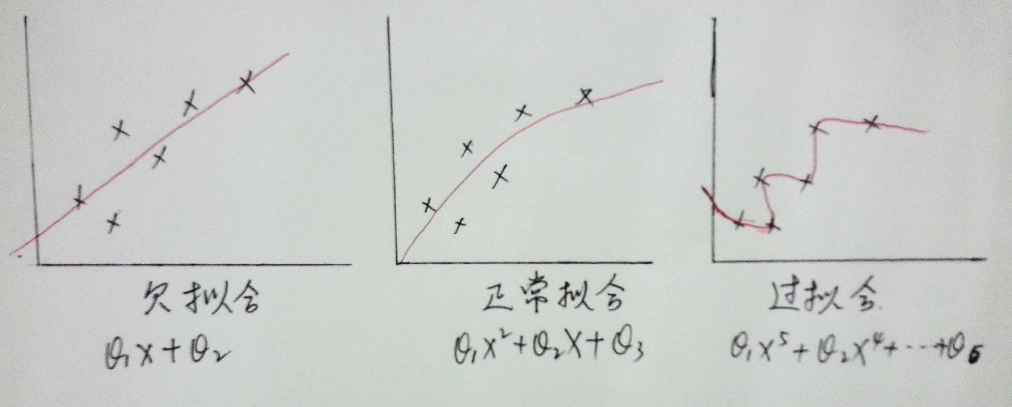
过拟合问题

Slide 11
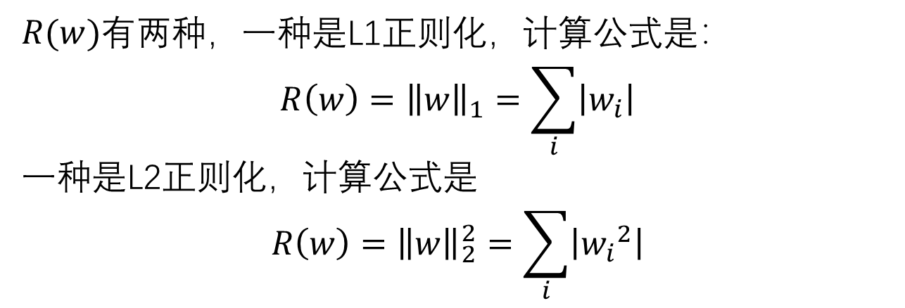

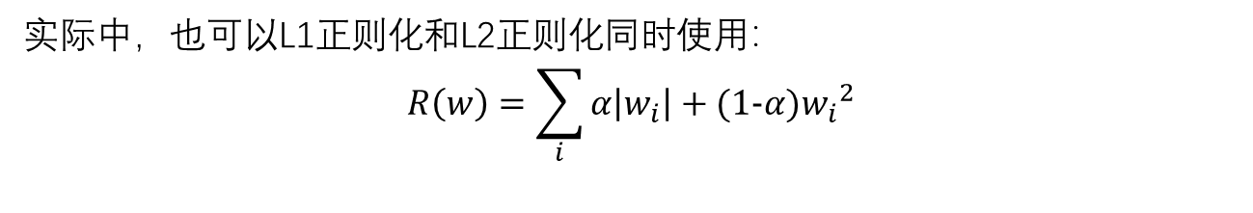
过拟合问题
通过正则化避免过拟合
正则化的思想是在损失函数（ $J\left(θ\right)$）中加入刻画模型复杂度的指标。
优化：$J\left(θ\right)+λR(w)$
$R(w)$有两种，一种是L1正则化，计算公式是：
$$R\left(w\right)={\left\|w\right\|}_{1}=\sum_{i}{\left|w_{i}\right|}$$
一种是L2正则化，计算公式是
$$R\left(w\right)={\left\|w\right\|}_{2}^{2}=\sum_{i}{\left|{w_{i}}^{2}\right|}$$
实际中，也可以L1正则化和L2正则化同时使用：
$$R\left(w\right)=\sum_{i}{α\left|w_{i}\right|+(1−α){w_{i}}^{2}}$$

Slide 12
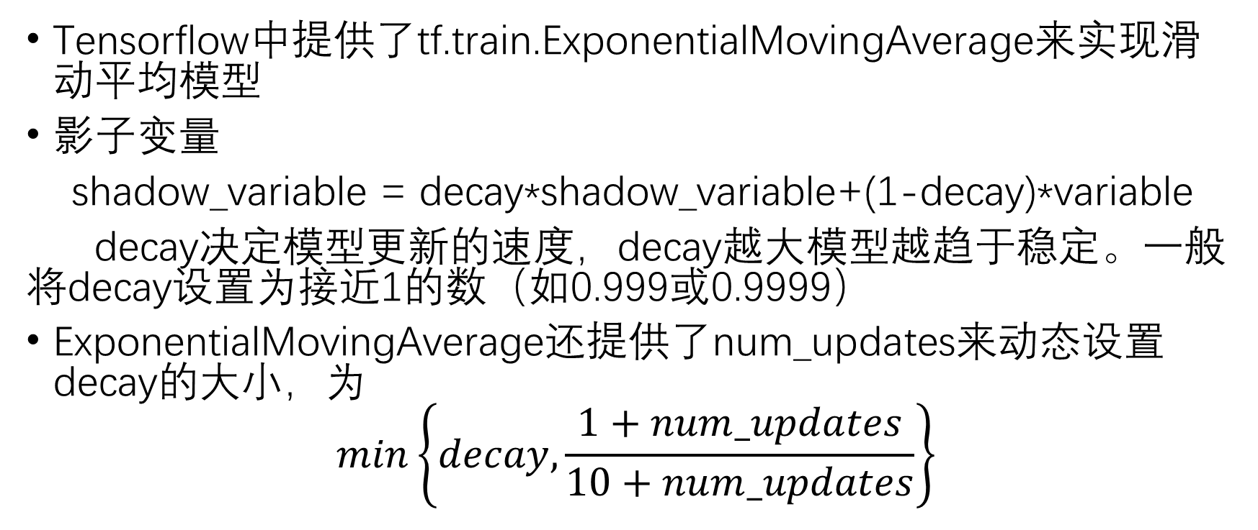
滑动平均模型
Tensorflow中提供了tf.train.ExponentialMovingAverage来实现滑动平均模型
影子变量
shadow_variable = decay*shadow_variable+(1-decay)*variable
decay决定模型更新的速度，decay越大模型越趋于稳定。一般将decay设置为接近1的数（如0.999或0.9999）
ExponentialMovingAverage还提供了num_updates来动态设置decay的大小，为
$$min\left\{decay,\frac{1+num_updates}{10+num_updates}\right\}$$

